Slide 1
Профессии коротышек

Slide 2
Цель нашей экскурсии:
Выяснить, какие профессии были у коротышек в Цветочном городе.

Slide 3
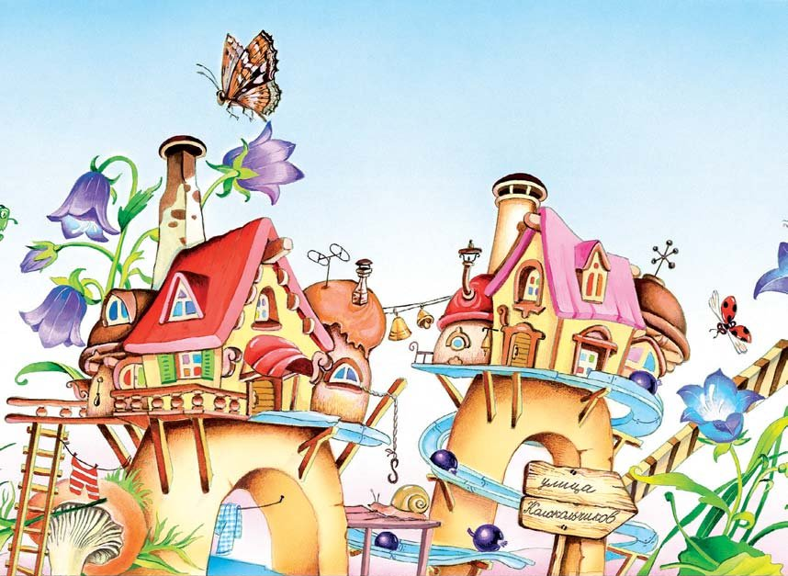
Знакомьтесь, Цветочный город и его жители-коротышки! В этом городе живут коротышки-малыши и малышки : астроном Стекляшка, поэт Цветик, доктор Пилюлькин, изобретатели Винтик и Шпунтик и другие. Но самый известный малыш-коротыш – Незнайка, который в тихую жизнь городка вносит хаос и путаницу.
Приглашаем всех на экскурсию в мульт-город Н. Носова.

Slide 4
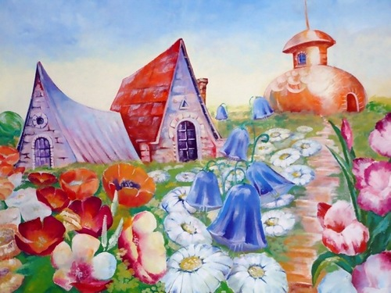
Маршрутный лист
1
Станция астронома
7
Станция учёного
2
Станция докторская
6
Станция поэтическая
3
Станция изобретателей
5
Станция музыкальная
4
Станция художественная

Slide 5
Станция астронома
Здесь живёт знаменитый астроном Стекляшкин.Он умел делать из осколков битых бутылок увеличительные стёкла.
Из нескольких таких увеличительных стёкол Стекляшкин сделал большую подзорную трубу.

Slide 6
Станция докторская
На уколы! На уколы! Собирайся, ребятня! Вы не бойтесь! Я не больно – Ведь хороший доктор я. Поднимите-ка рубашки, Я послушаю живот. Ой-ой-ой! Урчит там что-то, Срочно выпейте компот. Вот вам градусник по мышку, Посидите пять минут. Я натру вас лучшей мазью, Наложу на руку жгут. Может, банки вам поставить? Я умею – верь - не верь. И давление измерю, Вы прилягте на постель. Я вам выпишу рецептик, Всё купите по нему. Позабочусь я о детках, Потому что их люблю.

Slide 7
Станция изобретателей
Винтик и Шпунтик –это
мастера из Цветочного города, два очень изобретательных ума.
Мастера на все руки.
Неразлучны, как и положено братьям.

Slide 8
Станция художественная
А я художник Тюбик,
Меня ребята любят,
И мы гордимся с ними
Рисунками своими.

Slide 9
Станция музыкальная
Музыкант Гусля
Стоит перед вами,
А какой я музыкант,
Вы судите сами.

Slide 10
Станция поэтическая
Поэт Цветик, считал:
«Сочиняй так,чтобы был смысл и рифма».

Slide 11
Станция учёного
Знайка- коротышка, старший среди других коротышек , живущих в доме по улице Колокольчиков в Цветочном городе. Он весьма умный, так как читает очень много книг, и очень любознательный, а также строгий и педантичный (иногда до занудства). Кроме того, он бывает осторожен с выводами, но иногда и спонтанен. Может ввязаться в драку, а может среди ночи принять решение и, не откладывая, уехать ранним утром по делам. Его признают в учёных кругах Солнечного города.

Slide 12
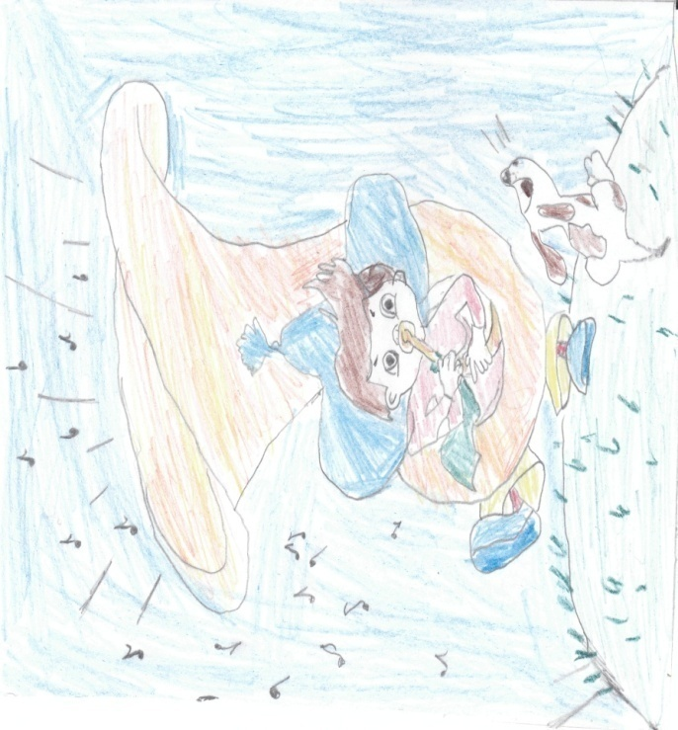
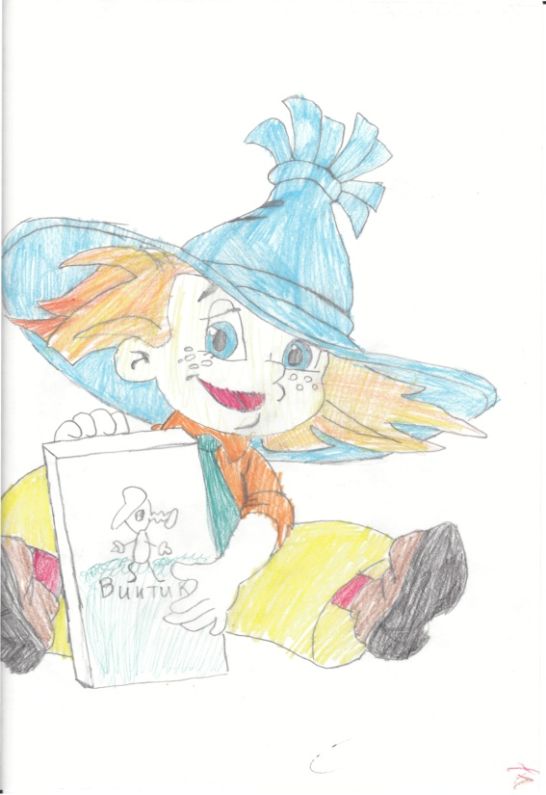
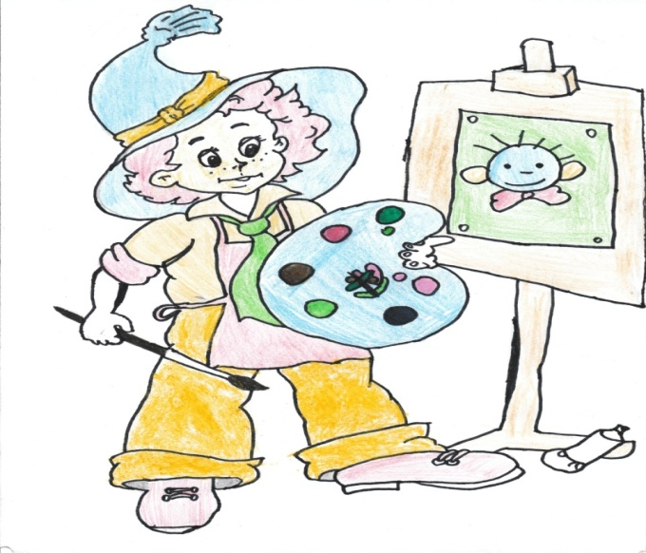
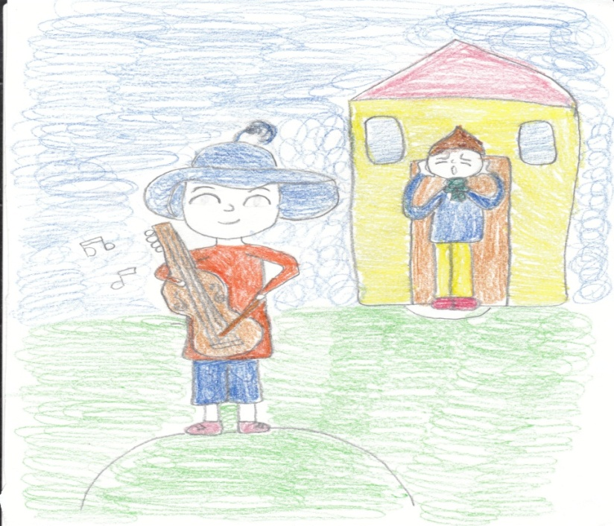
Станция творческая

Slide 13
Заключение
В ходе нашей экскурсии мы выяснили,что профессии в Цветочном городе такие же, как и в нашей реальной жизни.

Slide 14
Источники информации
http://4.bp.blogspot.com/-l1FL3uOgnm0/UQP320UKehI/AAAAAAAAAco/IXbM9OVCauk/s1600/Neznaika.jpg - Незнайка
http://www.happygiraffe.ru/user/10064/blog/post17522/
http://d27v8envyltg3v.cloudfront.net/mio/47189893/14526202955854/large.jpg - Цветочный город
http://www.моисказки.рф/img/images/4c88f83a03104e8917d4f0c784129f9c.jpg - Винтик и Шпунтик, Гусля, Пилюлькин, Знайка
http://matveyrybka.ucoz.ru/_nw/28/64122581.jpg - Цветик
http://img1.liveinternet.ru/images/attach/c/0/52/821/52821362_5f841c9a463e.jpg - Астроном
https://www.youtube.com/watch?v=UaM15IF5tG4 – мультфильм
Н.Носов. Приключения Незнайки и его друзей: Роман-сказка/ Рис.А.Лаптева.-Переизд.- М.:Дет. Лит.,1987.-160с.,ил.-(Школьная библиотека).

